Slide 1
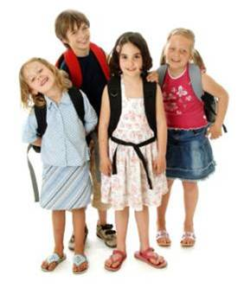
Все мы разные:

Slide 2
Люди разных рас и национальностей

Slide 3
Международный день, посвящённый терпимости— ежегодно отмечается 16 ноября
Этот Международный день был торжественно провозглашён в «Декларации принципов терпимости» ЮНЕСКО. Декларация была утверждена в 1995 году на 28-ой Генеральной конференции ЮНЕСКО
Под толерантностью в Декларации понимается «уважение, принятие и правильное понимание богатого многообразия культур нашего мира, наших форм самовыражения и способов проявлений человеческой индивидуальности».
Декларация провозглашает «признание того, что люди по своей природе различаются по внешнему виду, положению, речи, поведению и ценностям и обладают правом жить в мире и сохранять свою индивидуальность»

Slide 4
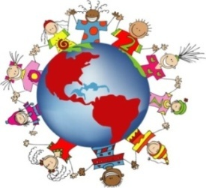
Толерантность

Slide 5
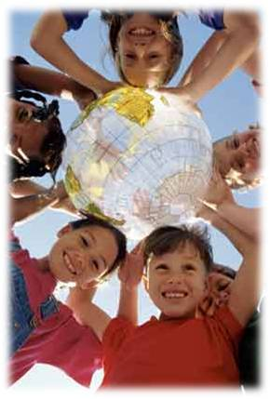
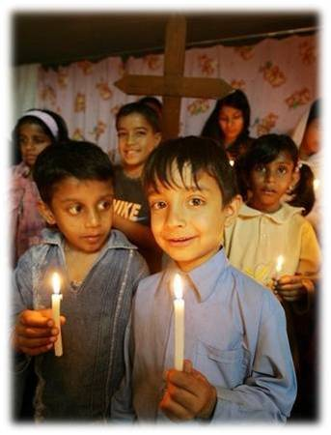
Толерантность – путь к миру!

Slide 7
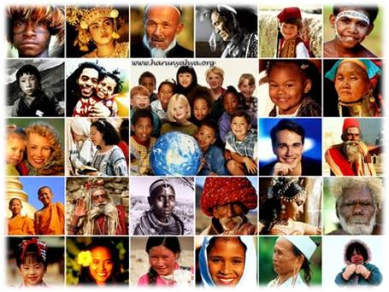

Slide 8
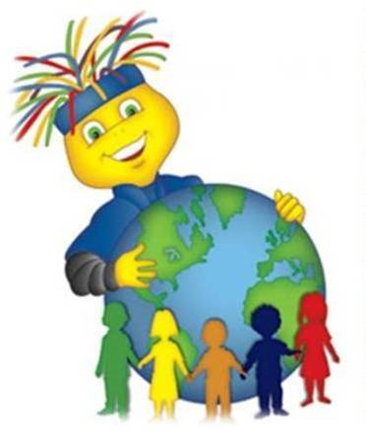
Сказочка о счастье

Slide 9
Результаты анкетирования.
 | Составляющие толерантной личности | Колонка А | Колонка Б
1. | Расположенность к другим | 8% | 15%
2. | Снисходительность | 8% | 4%
3. | Терпение | 38% | 29%
4. | Чувство юмора | 54% | 21%
5. | Чуткость | 8% | 4%
6. | Доверие | 25% | 46%
7. | Бескорыстие | 0% | 17%
8. | Терпимость к различиям | 0% | 33%
9. | Умение владеть собой | 42% | 8%
10. | Доброжелательность | 25% | 0%
11. | Умение не осуждать других | 4% | 50%
12. | Гуманизм | 21% | 21%
13. | Умение слушать | 21% | 21%
14. | Любознательность | 38% | 17%
15. | Способность к сопереживанию | 8% | 4%

Slide 10
Упражнение «Волшебная лавка»
Терпение, снисходительность, расположенность к другим, чувство юмора, чуткость, доверие, альтруизм, умение владеть собой, доброжелательность, гуманизм, умение слушать, любознательность, способность к сопереживанию.

Slide 11
Упражнение «Чем мы похожи?»

Slide 13
Игра «Клубок»

Slide 14
Толерантность - это милосердие,
это доброта души,
это сострадание,
это уважение,
это дружба,
это терпение,
это путь к миру.

Slide 15
Спасибо за внимание!

